Slide 1
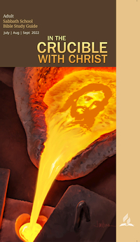
CAWAN LEBUR YANG DATANG
Pelajaran ke-2, Triwulan III
Tahun 2022

Slide 2
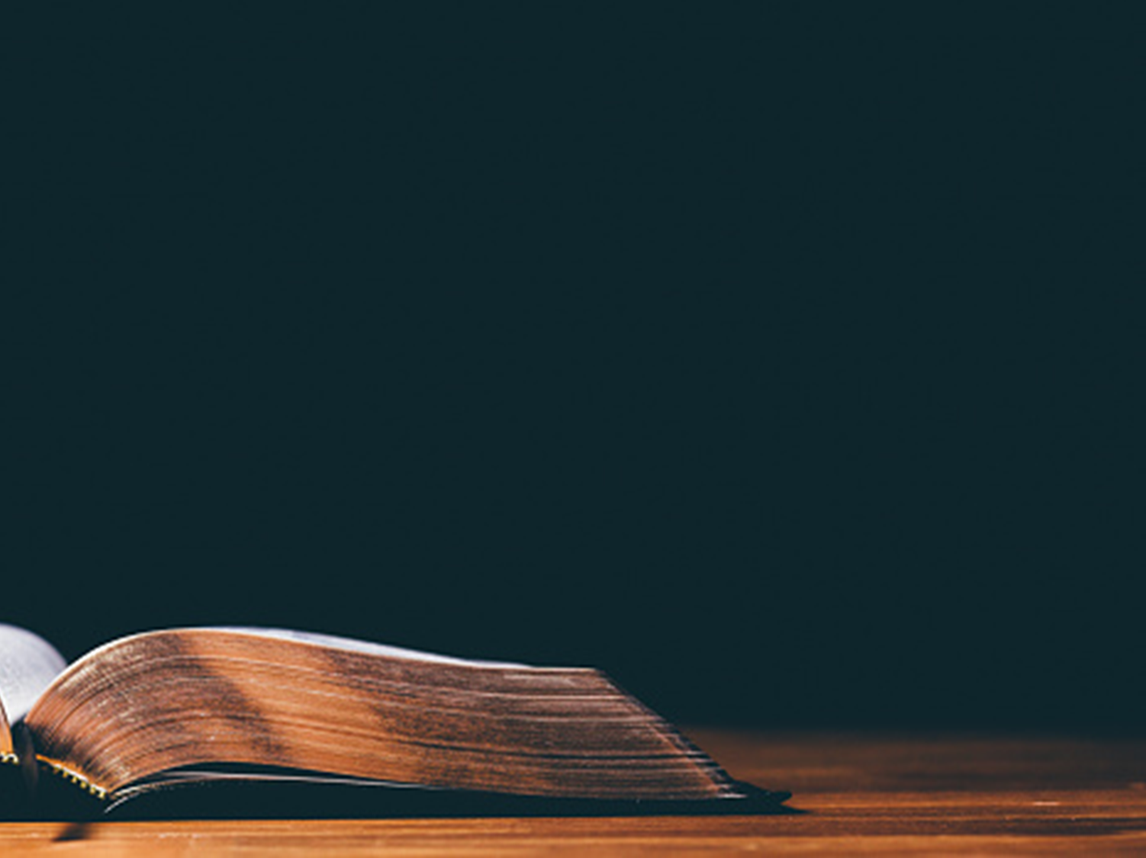
1 PETRUS 4:12,13
“Saudara-saudara yang kekasih, janganlah kamu heran akan nyala api siksaan yang datang kepadamu sebagai ujian, seolah-olah ada sesuatu yang luar biasa terjadi atas kamu. Sebaliknya, bersukacitalah, sesuai dengan bagian yang kamu dapat dalam penderitaan Kristus, supaya kamu juga boleh bergembira dan bersukacita pada waktu Ia menyatakan kemuliaan-Nya”.

Slide 3
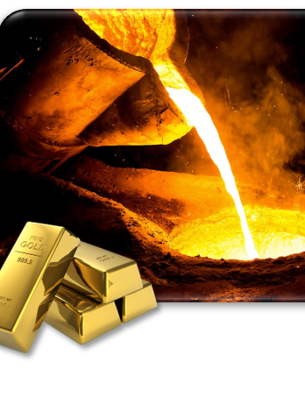
Cawan lebur adalah suatu wadah yang digunakan untuk melelehkan suatu zat yang memerlukan tingkat panas yang tinggi (misalnya emas).
Ini juga mengacu pada ujian berat, atau tempat atau situasi yang dapat menyebabkan perubahan pada seseorang atau karakter mereka.
Tidak semua cawan lebur adalah sama atau memiliki sumber yang sama. Mari kita pelajari jenis cawan lebur yang dihadapi orang percaya.

Slide 4
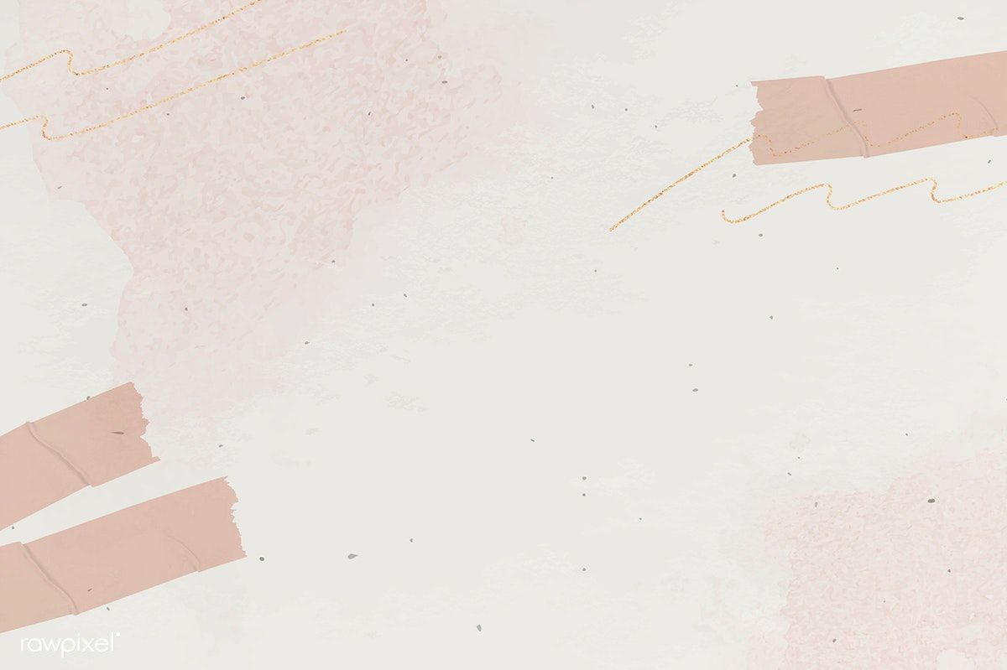
KEJUTAN-KEJUTAN Minggu, 3 Juli 2022
Kejutan-kejutan yang menyakitkan, bisa datang dalam banyak cara, misalnya: Sebuah mobil tiba-tiba berbelok ke seberang jalan di lajur Anda. Pemberitahuan tiba-tiba bahwa Anda kehilangan pekerjaan atau tes medis yang memberi Anda kabar buruk yang tidak terduga, bahkan kita akan mengalami banyak kejutan lain yang tak terpikirkan.

Slide 5
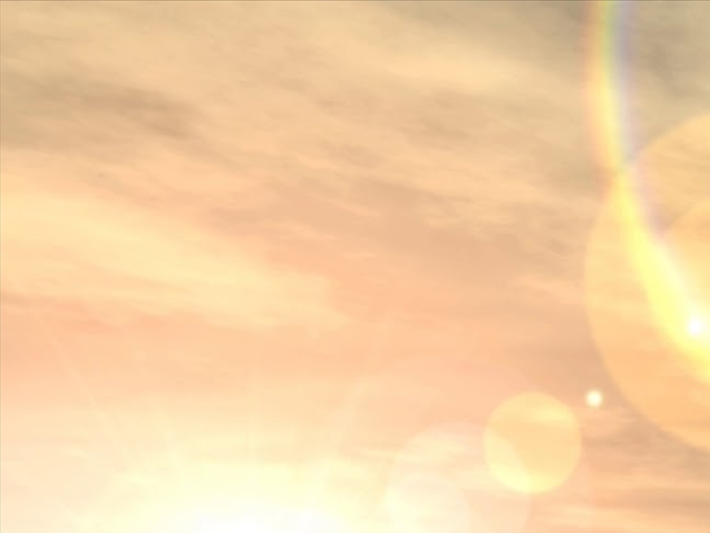
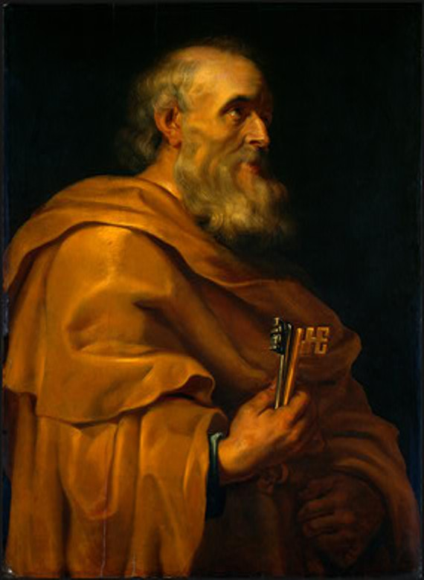
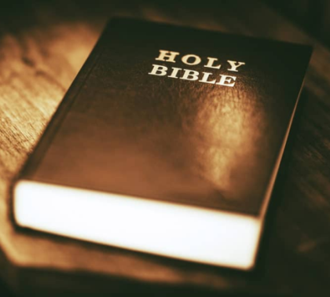
Rasul Petrus adalah salah seorang murid Yesus yang telah mengalami cawan lebur atau ujian berat dalam hidupnya.
Dalam suratnya ia menekankan,
1 Petrus 4:12 "Saudara-saudara yang kekasih, janganlah kamu heran akan nyala api siksaan yang datang kepadamu sebagai ujian, seolah-olah ada sesuatu yang luar biasa terjadi atas kamu".

Slide 6
Petrus mendesak para pembacanya untuk tidak jatuh ke dalam perangkap untuk percaya bahwa cobaan yang berat dan pencobaan yang sengit adalah asing bagi pengalaman Kristen. Sebaliknya, itu harus dianggap sebagai sesuatu yang biasa. Mengapa demikian?
Di dunia pasca kejatuhan dalam dosa, kejahatan, penderitaan, dan kematian ada di mana-mana dan kita harus menerima kenyataan ini. Namun, kita tidak boleh membiarkan diri kita menjadi terbiasa dengan dosa dan kejahatan atau menerima keduanya sebagai bagian dari dunia yang Tuhan ciptakan.
Karena Yesus, Hamba yang setia itu telah menderita secara tidak adil dari orang-orang berdosa [Yesaya 53]. Dan Petrus mengatakan bahwa ia sendiri telah menyaksikan penderitaan Kristus [1 Petrus 5:1].
Pencobaan adalah sebuah konsekuensi dari sikap berdiri teguh dalam Kristus [1 Petrus 4:14-16].

Slide 7
Mengapa banyak orang Kristen mengalami keterkejutan terhadap apa yang menimpa kehidupannya?
Karena kita sering memiliki pandangan yang terlalu disederhanakan tentang kehidupan Kristen. Kita tahu ada dua sisi: AIIah, yang baik; dan lblis, yang jahat. Tetapi seringkali kita kemudian secara otomatis memasukkan segala sesuatu yang terasa baik ke dalam kotak dengan Allah, dan segala sesuatu yang terasa buruk ke dalam kotak dengan lblis. Tetapi hidup tidak sesederhana itu.
Kita terlalu terfokus pada penggunaan perasaan kita untuk memutuskan apa yang ada di kotak Allah atau kotak lblis. Terkadang berjalan dengan Allah dapat menjadi tantangan dan berat. Dan mengikuti lblis bisa tampak membawa pahala yang besar. Ayub, orang benar namun menderita, dia bertanya kepada Allah, "Mengapa orang fasik tetap hidup, menjadi tua, bahkan menjadi bertambah-tambah kuat?" [Ayub. 21:7]. Kita tidak dapat menggunakan perasaan kita untuk menjadi tolak ukur memahami kehidupan Kristen.

Slide 8
PENDERITAAN adalah kenyataan saat ini di dunia kita yang telah jatuh, dan sebagai orang Kristen, kita harus belajar menghadapi penderitaan dan belajar darinya.

Slide 9
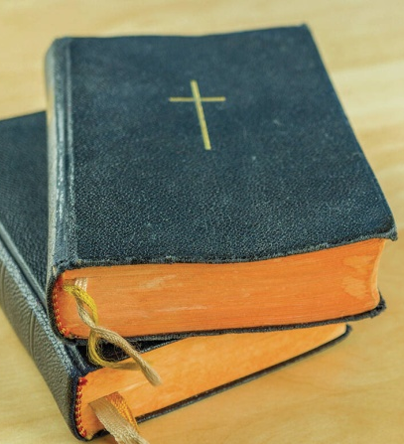
CAWAN LEBUR SETAN Senin, 4 Juli 2022
1 Petrus 5:8
"Sadarlah dan berjaga-jagalah! Lawanmu, si Iblis, berjalan keliling sama seperti singa yang mengaum-aum dan mencari orang yang dapat ditelannya".

Slide 10
Rasul Petrus mengatakan bahwa lblis berkeliaran dengan cara yang sama seperti singa yang lapar. Ketika kita melihat sekeliling, kita dapat melihat konsekuensi dari keinginan Iblis untuk memangsa. Kematian, penderitaan, serta penyimpangan moral dan nilai-nilai ada di mana-mana. Kita tidak bisa lepas dari melihat pekerjaan lblis.

Slide 11
Apakah yang Allah janjikan terhadap mereka yang menderita karena serangan Iblis? 1 Petrus 5:10
Meskipun kita harus menyadari kenyataan dan kekuatan musuh kita, kita tidak boleh putus asa, karena kita harus selalu ingat bahwa Yesus telah mengalahkan Iblis, bahwa Iblis adalah musuh yang dikalahkan.
Selama kita tetap terhubung dengan Yesus, selama kita berpegang teguh pada-Nya dalam iman, kita tidak akan pernah bisa dikalahkan. Karena salib, kemenangan Kristus adalah kemenangan kita, Ia akan meneguhkan dan menguatkan kita.
Meskipun Iblis itu nyata, orang Kristen tidak berfokus pada Iblis. Kita menyadari keberadaannya dan berhati-hati agar tidak tertipu oleh tipu dayanya. Selama Kristus dan keselamatan-Nya menjadi pusat, esensi dan sukacita hidup kita, Iblis tidak dapat memperdayai kita.

Slide 12
Renungkanlah apa yang Rasul Paulus katakan, Roma 8:35-39
Siapakah yang akan memisahkan kita dari kasih Kristus? Penindasan atau kesesakan atau penganiayaan, atau kelaparan atau ketelanjangan, atau bahaya, atau pedang Seperti ada tertulis: "Oleh karena Engkau kami ada dalam bahaya maut sepanjang hari, kami telah dianggap sebagai domba-domba sembelihan." Tetapi dalam semuanya itu kita lebih dari pada orang-orang yang menang, oleh Dia yang telah mengasihi kita. Sebab aku yakin, bahwa baik maut, maupun hidup, baik malaikat-malaikat, maupun pemerintah-pemerintah, baik yang ada sekarang, maupun yang akan datang, atau kuasa-kuasa, baik yang di atas, maupun yang di bawah, ataupun sesuatu makhluk lain, tidak akan dapat memisahkan kita dari kasih Allah, yang ada dalam Kristus Yesus, Tuhan kita.

Slide 13
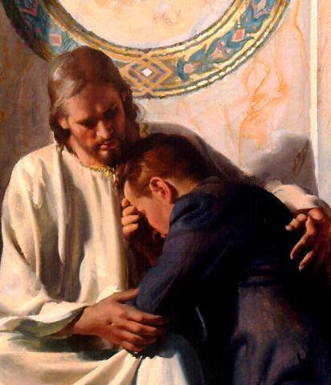
CAWAN LEBUR DOSA Selasa, 5 Juli 2022
Dosa selalu menuai konsekuensi. Dosa itu sendiri datang dengan konsekuensi bawaannya sendiri. Kita tidak dapat mengecoh Allah dengan berpikir bahwa kita dapat berbuat dosa tanpa mengalami konsekuensi.
Segala sesuatu yang kita lakukan memiliki konsekuensi. Dosa memiliki konsekuensi tidak hanya untuk kekekalan tetapi konsekuensi yang menyakitkan dan menyedihkan di dunia ini.

Slide 14
Dalam Roma 1:21-32, rasul Paulus menjelaskan proses bagaimana manusia jatuh ke dalam dosa dan akibat-akibat dari dosa itu sendiri, diawali dengan hidup yang tidak disertai dengan mengucap syukur kepada Allah, akhirnya pikirannya digelapkan oleh dosa, kemudian menganggap diri berhikmat dan meremehkan hal-hal yang suci, yang kekal dan menyamakannya dengan hal-hal yang fana, akhirnya hidup mereka dipenuhi dengan segala perbuatan tercela secara terbuka yang menuntun kepada kebinasaan.

Slide 15
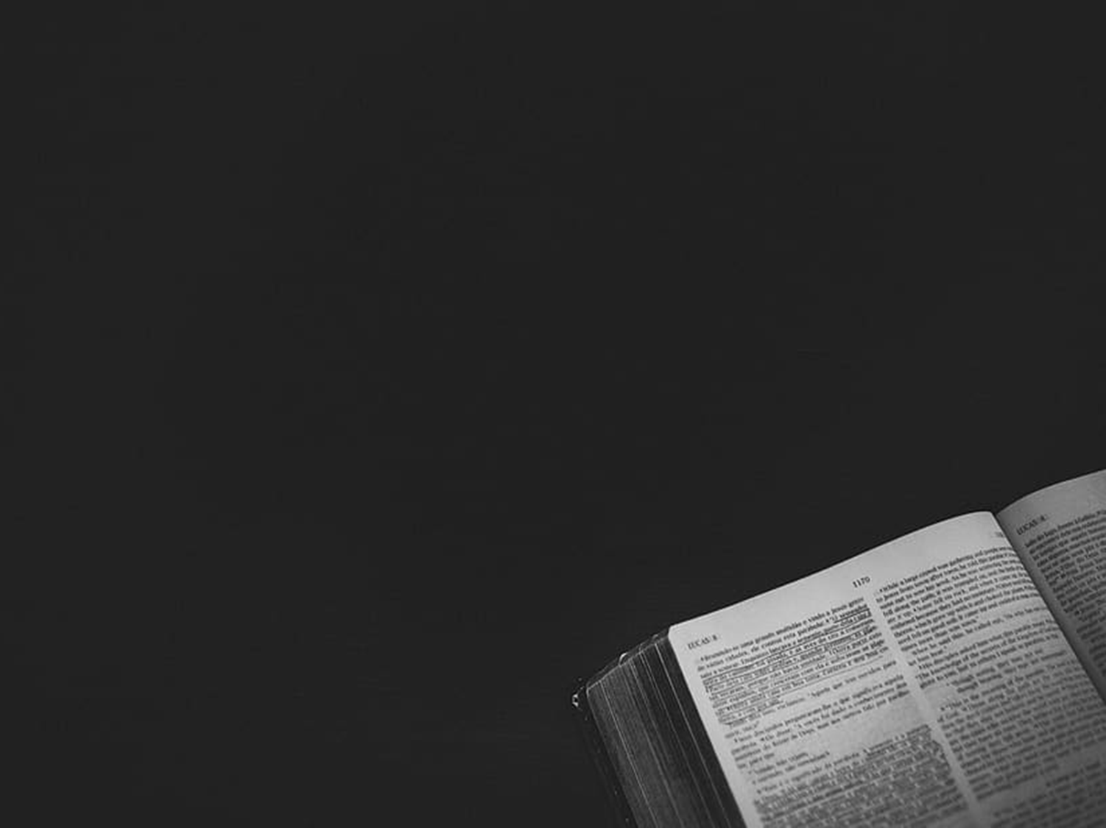
Roma 1:18
"Sebab murka Allah nyata dari sorga atas segala kefasikan dan kelaliman manusia, yang menindas kebenaran dengan kelaliman".

Slide 16
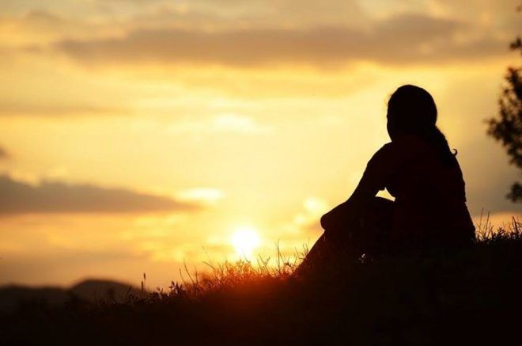
"Murka Allah" adalah konsekuensi dari dosa. Manusia menuai apa yang ditabur.
Allah tidak selalu segera campur tangan untuk menghilangkan rasa sakit yang diakibatkan oleh tindakan kita sendiri.
Sering kali Dia mengizinkan kita untuk mengalami konsekuensi dari tindakan kita agar kita memahami betapa dalam dan menyakitkannya dosa kita.

Slide 17
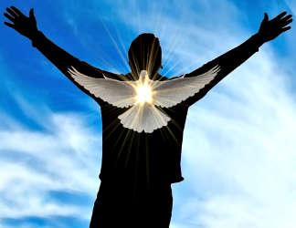
Konsekuensi dari pelanggaran tidak hanya pada hukum moral, tetapi juga hukum kesehatan. Tubuh kita adalah bait Allah.
Jika kita menyalahgunakan tubuh kita dengan tidak makan makanan sehat atau berolahraga, atau jika kita bekerja terlalu keras dan tidak memperhatikan kesehatan kita, ini juga merupakan dosa terhadap Allah. Dan ini memiliki konsekuensi yang dapat menciptakan kondisi sebuah cawan lebur.

Slide 18
Dosa telah mempengaruhi segala aspek kehidupan kita, karena itu kita perlu membuat pilihan-pilihan dan keputusan-keputusan yang benar dan baik bagi kehidupan kita, bukan hanya untuk hari ini tetapi juga untuk kekekalan, karena dari setiap pilihan dan keputusan yang kita buat, ada konsekuensinya.

Slide 19
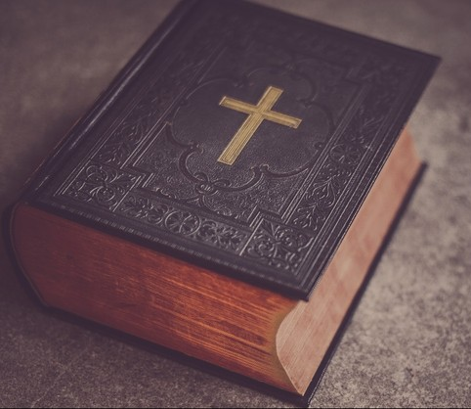
CAWAN LEBUR PEMURNIAN Rabu, 6 Juli 2022
Yeremia 9:7
Sebab itu beginilah firman TUHAN semesta alam: "Sesungguhnya, Aku mau melebur dan menguji mereka, sebab apakah lagi yang dapat Kulakukan terhadap puteri umat-Ku?"

Slide 20
Bagaimanakah kondisi umat di zaman nabi Yeremia, sehingga Tuhan hendak memurnikan mereka?
Mereka telah meninggalkan Taurat Tuhan, tidak mau mendengar suara Tuhan dan tidak mau mengikutinya [Yeremia 9:13].
Mereka hidup mengikuti kedegilan hati mereka, mengikuti para Baal yang diajarkan nenek moyang mereka [Yeremia 9:14].

Slide 21
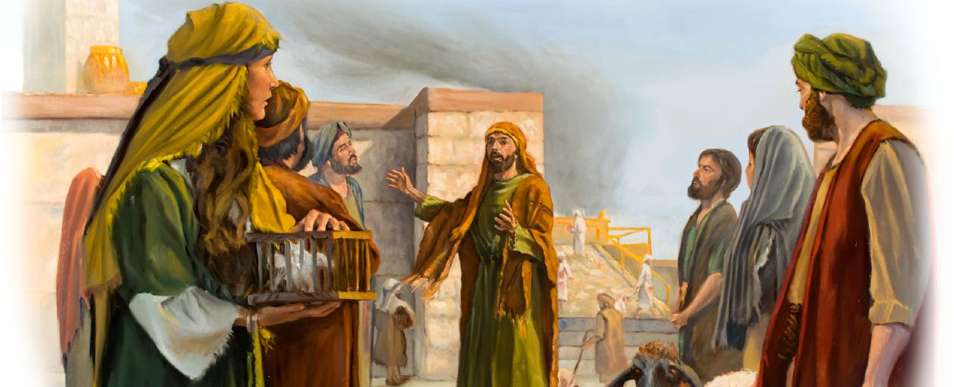
Nabi Yeremia hidup dan melayani di tengah-tengah satu umat di mana moral dan rohani rusak, kebohongan, ketidakjujuran, kejahatan dan pengkhianatan begitu merajalela. Yehuda dan Yerusalem telah merusakkan nilai-nilai kebenaran dan dengan jalan itu mereka membawa diri mereka kepada keruntuhan [Yeremia 9:8].

Slide 22
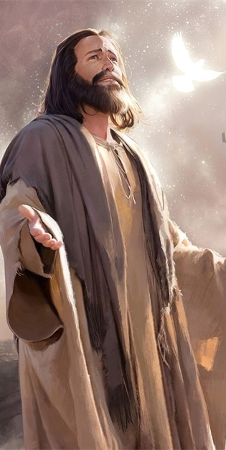
Bagaimana cara Tuhan melakukan pemurnian terhadap Yehuda dan Yerusalem? Yeremia 9:9-10,15-16
TUHAN mengangkat pagar perlindungan-Nya dan mereka diserakkan ke tangan bangsa-bangsa lain. Mereka dikalahkan dan ditawan. Yehuda dan Yerusalem ditinggalkan menjadi sunyi senyap.

Slide 23
Mengapa tindakan pemurnian dan pengujian terasa seperti cawan lebur atau dapur perapian?
Kita mengalami rasa sakit ketika Allah mengizinkan keadaan membawa dosa kita kepada perhatian kita. Yeremia dengan sedih menulis, "Puputan sudah mengembus, tetapi yang keluar dari api hanya timah hitam, tembaga dan besi. Sia-sia orang melebur terus-menerus, tetapi orang-orang yang jahat tidak terpisahkan" [Yeremia 6:29]. Oleh karena itu, terkadang diperlukan tindakan drastis untuk mendapatkan perhatian kita.
Kita mengalami penderitaan ketika kita merasakan kesedihan atas dosa yang sekarang kita lihat dengan jelas.
Kita mengalami frustrasi ketika kita mencoba untuk hidup secara berbeda. Ini bisa sangat tidak nyaman dan sulit untuk memilih melepaskan hal-hal yang telah menjadi bagian dari diri kita.

Slide 24
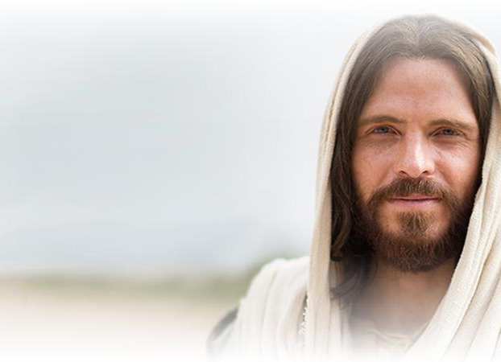
Tindakan Tuhan untuk memurnikan dan menguji kita sering terasa menyakitkan, namun bertujuan menyelamatkan.
Nasihat dan teguran mungkin menyakitkan tetapi itu menuntun kita kepada kebenaran.

Slide 25
CAWAN LEBUR KEDEWASAAN Kamis, 7 Juli 2022
Di dalam 2 Korintus 12:1-3, rasul Paulus mendapat satu pengalaman rohani melalui penglihatan dan penyataan bagaimana ia diangkat ke langit tingkat ketiga. Tidak banyak orang yang dapat memperoleh pengalaman ini. Adalah satu kebanggaan dengan penyataan Ilahi ini, seseorang bisa menjadi sombong karena pengalaman-pengalaman rohani yang hebat. Namun, tidak demikian dengan Paulus, baginya tidak ada faedahnya untuk bermegah. Ada duri dalam dagingnya untuk mengingatkan akan hal itu.

Slide 26
2 Korintus 12:7
"Dan supaya aku jangan meninggikan diri karena penyataan-penyataan yang luar biasa itu, maka aku diberi suatu duri di dalam dagingku, yaitu seorang utusan Iblis untuk menggocoh aku, supaya aku jangan meninggikan diri".

Slide 27
Kita tidak tahu dengan jelas maksud Paulus dengan "duri dalam daging", atau utusan Iblis yang datang kepadanya, namun kita mencoba memahami hal berikut ini:
Ada kemungkinan bahwa Paulus mendapat serangan Iblis sehingga ia mengalami kelemahan jasmani entah masalah penglihatan atau penyakit tertentu lainnya yang Tuhan izinkan tetap melekat pada jasmaninya dan tidak disingkirkan atau dipulihkan.
Duri dalam daging Paulus bertujuan agar ia tidak sombong. Tentu saja itu bukan karena dosa tertentu yang dia lakukan, tetapi untuk mencegah dia berbuat dosa di masa depan. Paulus menyadari bahwa pada dasarnya ia memiliki kelemahan terhadap dosa, dan bahwa "duri" ini dapat mencegahnya.

Slide 28
Sebenarnya, Paulus bermohon supaya ia dapat dipulihkan tetapi jawaban Tuhan adalah "Cukuplah kasih karunia-Ku bagimu, sebab justru dalam kelemahanlah kuasa-Ku menjadi sempurna."
[2 Korintus 12:9a]

Slide 29
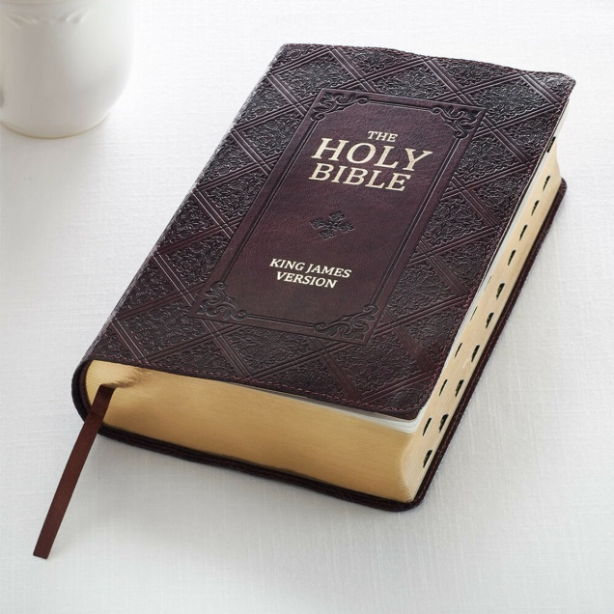
Bagaimana Paulus merespon jawaban Tuhan tersebut?
Paulus tidak marah atau kecewa tetapi ia mempercayai rencana Tuhan bagi hidupnya, ia merespon dengan perkataan: "Sebab itu terlebih suka aku bermegah atas kelemahanku, supaya kuasa Kristus turun menaungi aku. Karena itu aku senang dan rela di dalam kelemahan, di dalam siksaan, di dalam kesukaran, di dalam penganiayaan dan kesesakan oleh karena Kristus. Sebab jika aku lemah, maka aku kuat" [2 Korintus 12:9b-10].

Slide 30
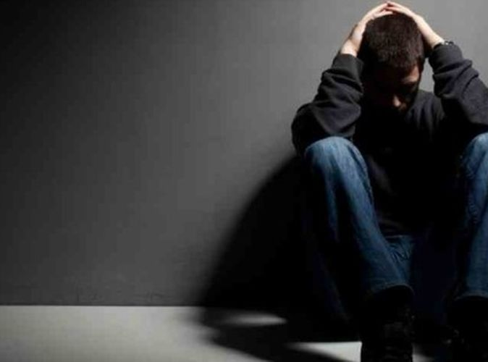
Ketika Tuhan mengizinkan hal yang menyakitkan dan menyedihkan tidak undur atau sirna dari kehidupan kita, apakah kita dapat melihat kasih karunia Tuhan ada pada kita dalam situasi itu? Dan apakah kita tetap percaya dan semakin teguh dalam iman? Semoga!

Slide 31
Pencobaan adalah sebuah konsekuensi dari sikap berdiri teguh dalam Kristus
Selama Kristus dan keselamatan-Nya menjadi pusat, esensi dan sukacita hidup kita, Iblis tidak dapat memperdayai kita.
Seringkali Tuhan mengizinkan kita untuk mengalami konsekuensi dari tindakan kita agar kita memahami betapa dalam dan menyakitkannya dosa kita.
Tindakan Tuhan untuk memurnikan dan menguji kita sering terasa menyakitkan, namun bertujuan menyelamatkan dan menuntun kita kepada kebenaran.
Ketika Tuhan mengizinkan hal yang menyakitkan tidak undur dari kehidupan kita, maka tetaplah percaya dan kuat dalam iman, lalu lihat dan rasakan kasih karunia-Nya.

